Slide 1
Внеклассное мероприятие на тему: «Древняя Русь»
Презентация учителя истории Артамоновой И.А.

Slide 2
Цели мероприятия:
повысить познавательный интерес учащихся к истории Древней Руси;
расширить знания учащихся о жизни и культуре древних славян;
развить познавательную активность, речь учащихся, умение анализировать исторические ситуации с опорой на ранее изученный материал;
сформировать ценностные ориентации и убеждения на основе славянских традиций;
воспитать уважительное отношение учащихся к истории наших предков.

Slide 3
Задание 1. Соотнесите славянские и современные названия месяцев. Дайте объяснение каждому названию.
Сечень
Серпень
Грудень
Студень
Червень
Сухый
Рюень
Березозол
Кресень
Листопад
Просинец
Травень
Январь
Февраль
Март
Апрель
Май
Июнь
Июль
Август
Сентябрь
Октябрь
Ноябрь
Декабрь

Slide 4

Названия месяцев
Просинец (Январь)
Сечень (Февраль)
Сухый (Март)
Березозол (Апрель)
Травень (Май)
Кресень (Июнь)
Червень (Июль)
Серпень (Август)
Рюень (Сентябрь)
Листопад (Октябрь)
Грудень (Нобярь)
Студень (Декабрь)

Slide 5
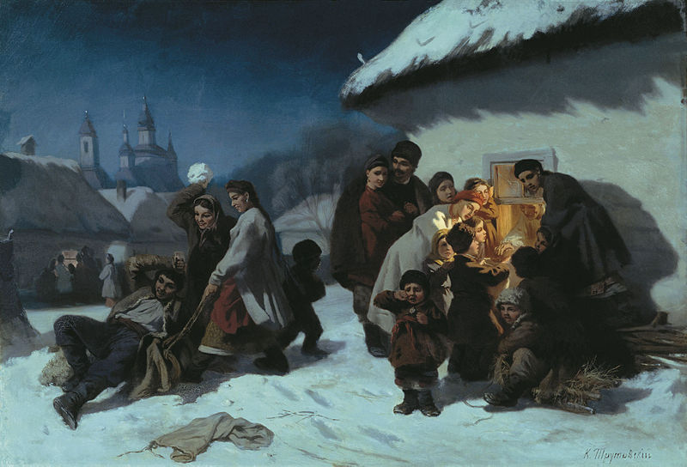
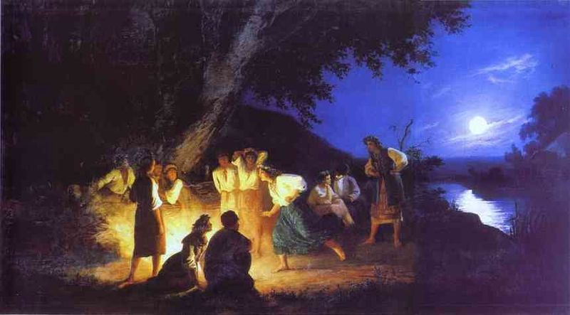
Задание 2. Инсценировка славянских праздников.
Генрих Семирадский. Ночь на Ивана Купалу
Трутовский К. А. Колядки в Малороссии.

Slide 6
Задание 3. Объясните значение древнерусских крылатых выражений и примет
1 команда
2 команда
«И на старуху бывает проруха»
«Выносить сор из избы»
«Тертый калач»
Первой в новый дом впускают кошку
Двери начали скрипеть - к несчастью
Не свисти в доме - денег не будет. Нельзя свистеть в доме, а то он опустеет
«У черта на куличках»
«Первый блин комам»
«Ему все как с гуся вода!»
Забыть какую-либо вещь в чужом доме - к скорому возвращению туда
Перебираясь в новый дом, старый веник с собой неси
Хранить разбитую посуду - к несчастью

Slide 7
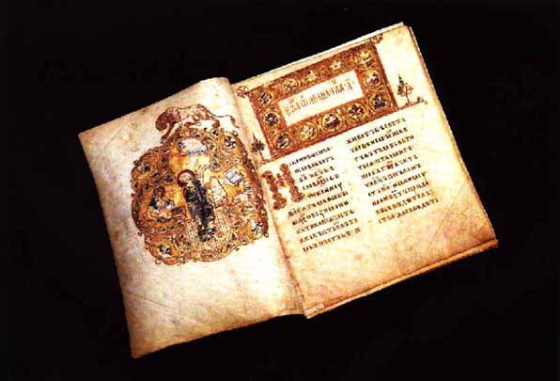
Задание 4. Перевести старославянский текст на современный русский язык.
Остроми́рово Ева́нгелие — хорошо сохранившаяся рукопись середины XI века, памятник русского извода старославянского языка. До обнаружения в 2000 году Новгородского кодекса считалась древнейшей книгой, созданной на Руси, т.е. первым памятником церковно-славянского языка русского извода.

Slide 8
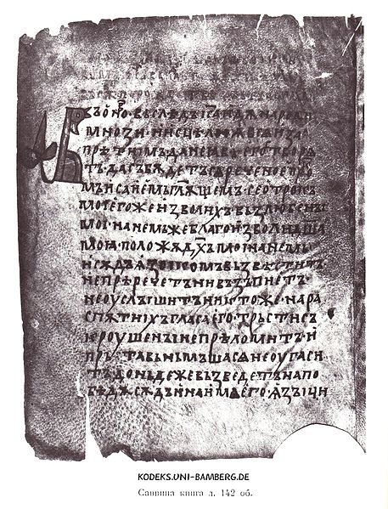
Задание 4. Перевести старославянский текст на современный русский язык.
Саввина книга — кириллическая старославянская орнаментированная рукопись, неполный текст краткого евангелия-апракоса. Содержит 166 листов пергамена формата 17x13 — 17x14 см разного времени; наиболее ценны древнейшие листы 25—153 и 166 (датируются XI веком). Название рукописи дано по имени писца — попа Саввы, дважды упомянутого в приписках к тексту (на лл. 51а и 56а).

Slide 9
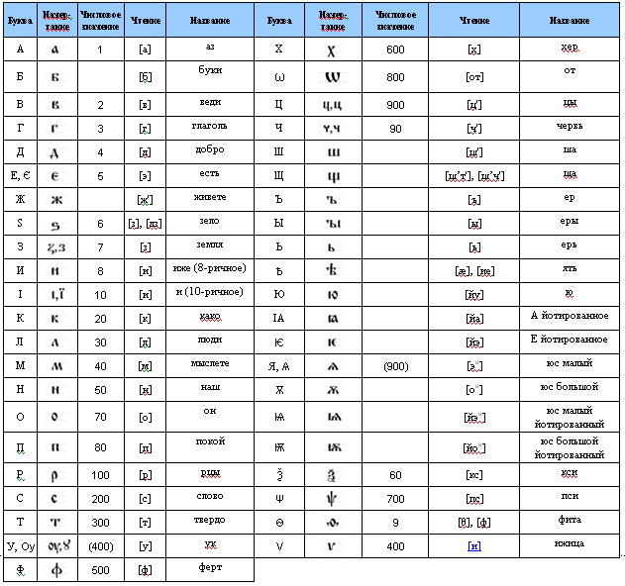
Кириллица

Slide 10
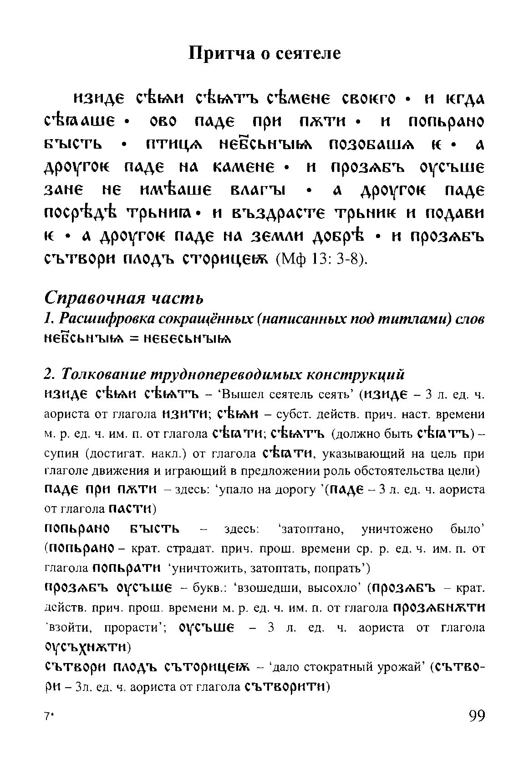
1 команда

Slide 11
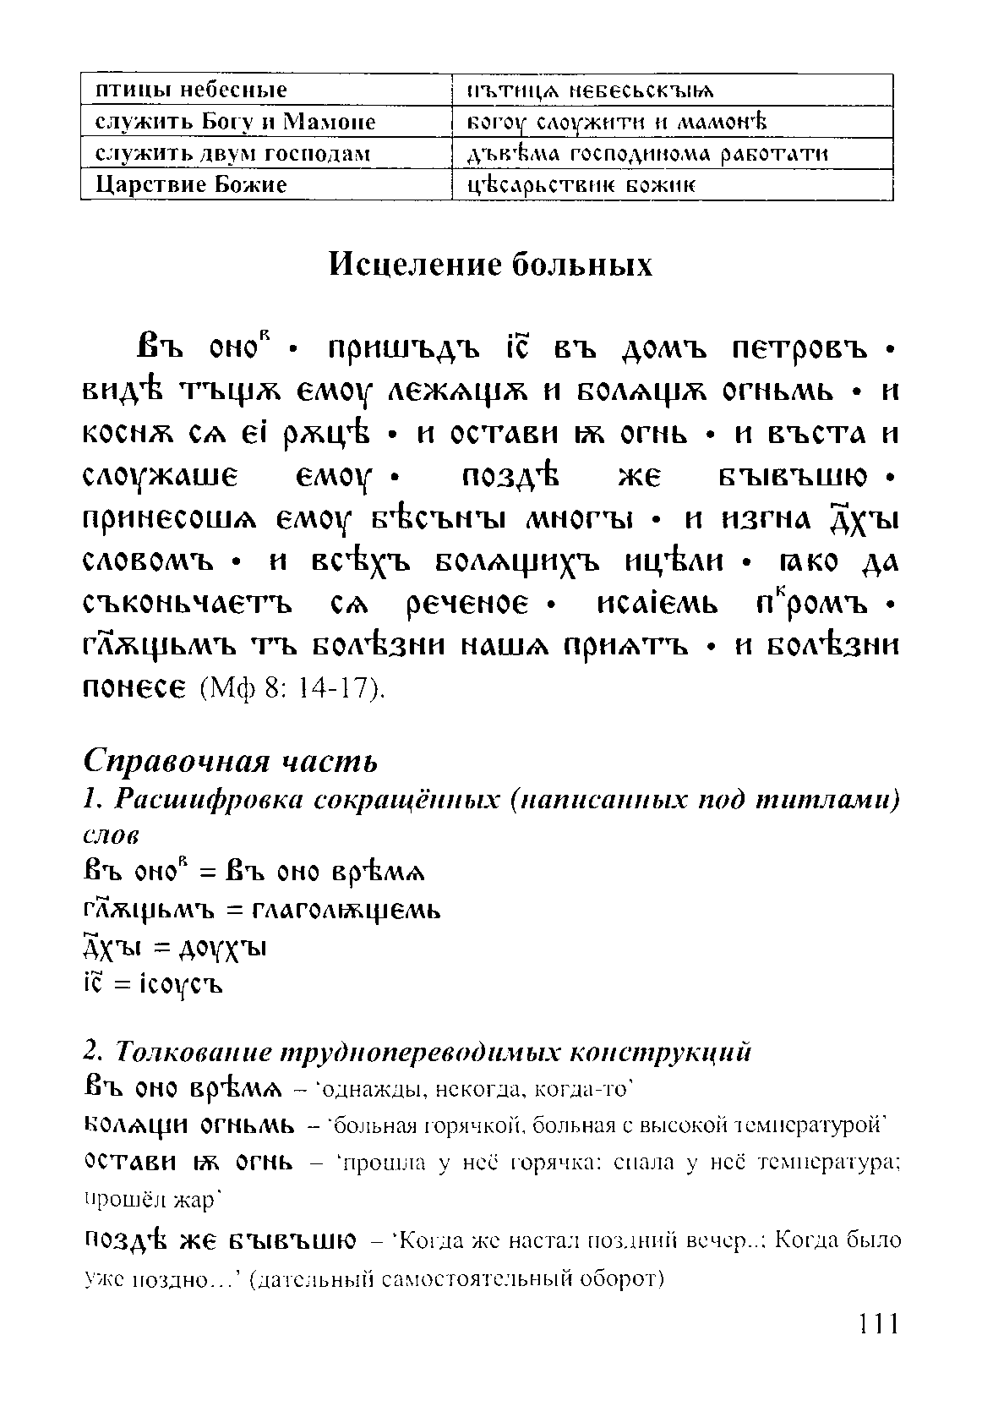
2 команда

Slide 12
Задание 5. Найдите в квадрате названия славянских племен и богов.
в | е | л | е | с | п | р | а | д | и | м | и | ч | и | ж
ы | п | о | л | я | н | е | м | т | ф | й | е | г | б | я
д | ц | с | п | п | т | д | р | е | г | о | в | и | ч | и
а | с | ь | о | е | ю | д | у | б | у | ж | а | н | е | щ
ж | е | ш | л | р | н | р | м | о | к | о | ш | ь | г | ч
д | в | я | о | у | ы | е | ф | к | р | и | в | и | ч | и
ь | е | б | ч | н | и | в | р | у | ц | ь | ю | к | щ | с
б | р | с | а | т | х | л | я | р | и | л | о | с | ь | в
о | я | з | н | х | о | я | х | я | ц | в | у | л | ц | а
г | н | в | е | п | р | н | и | р | т | я | у | о | о | р
о | е | ж | н | г | с | е | ч | о | в | т | д | в | д | о
р | о | ж | е | н | и | ц | ы | д | г | и | ф | е | д | г
к | е | у | л | и | ч | и | ш | п | ф | ч | ж | н | э | м
и | с | т | р | и | б | о | г | й | ф | и | я | е | у | з
д | т | э | з | е | ж | ц | й | с | и | м | а | р | г | л

Slide 13
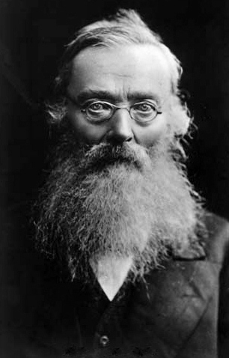
Задание 6. Работа с историческим источником.
Никола́й Ива́нович Костома́ров (1817 — 1885) — общественный деятель, историк, публицист и поэт, член-корреспондент Императорской Санкт-Петербургской академии наук, современник, друг и соратник Тараса Шевченко. Автор многотомного издания «Русская история в жизнеописаниях её деятелей», исследователь социально-политической и экономической истории России, в особенности территории современной Украины, называемой Костомаровым южною Русью и южным краем

Slide 14
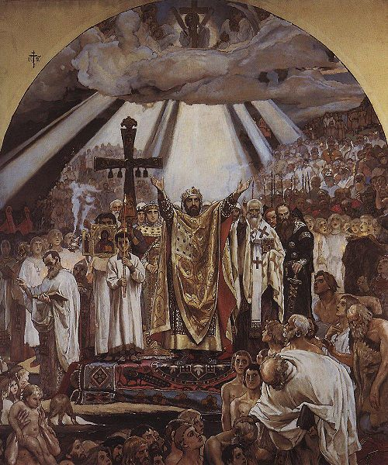
Задание 7. Прокомментировать репродукции картин.

Slide 15
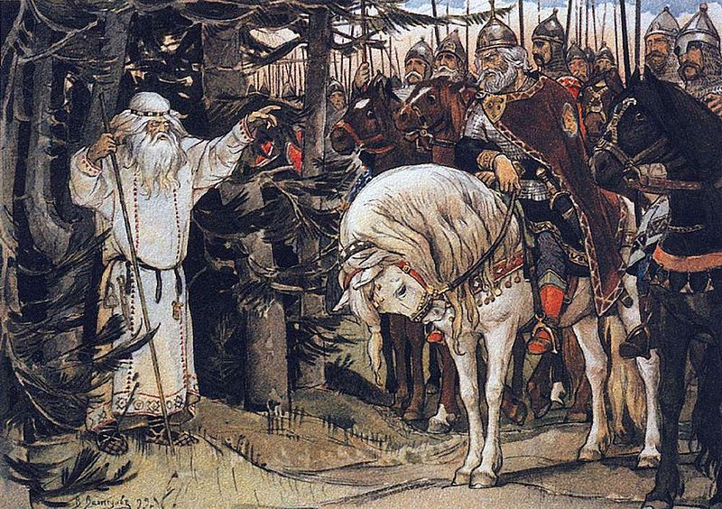
Задание 7. Прокомментировать репродукции картин.

Slide 16
Интернет-ресурсы
http://slovar.kakras.ru/
http://www.booksite.ru/enciklopedia/index.htm
http://ru.wikipedia.org
http://slavyans.narod.ru/holidays/kolyada.html
http://rujaz.narod.ru/kuvalina/Kuvalina.Starosl.2006.pdf

